Slide 1
Антанас Сметона
Работа Габриеле Г.

Slide 2
Антанас Сметона - первый президент Литвы.

Slide 3
Он родился в Ужуленасе в 1944 году. 9 января.

Slide 4
Антанас Сметона с женой, сыном, дочерью и дочерью мужа.

Slide 5
У президента было два срока: с 4 апреля 1919 года до 19 июня 1920 года и с 19 декабря1926 года до 15 июня 1940 года.

Slide 6
16 февраля1918 года он подписал Акт о независимости Литвы.

Slide 7
Он поддерживал прекрасные отношения со своим соседом Польшей. Дали возможность другим людям жить в Литве.

Slide 8
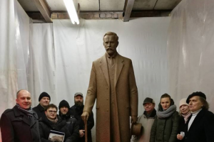
В этом году исполнилось 100 лет, как Антанас Сметона был избран первым президентом. Поэтому правительство назвала 2019 год годом Антанаса Сметоны
В Вильнюсе открыт памятник первому президенту Литвы.

